Slide 1

Siete, sieťové komponenty a protokoly
Adrian Simonides

Slide 2
Význam sietí
Sieť (alebo počítačová sieť) je prepojenie viacerých zariadení, ktoré umožňuje výmenu údajov a zdrojov. Môže byť lokálna (LAN) alebo globálna (WAN, internet). Využíva sa na komunikáciu, zdieľanie súborov, prístup k službám a efektívnejšiu spoluprácu.

Slide 3
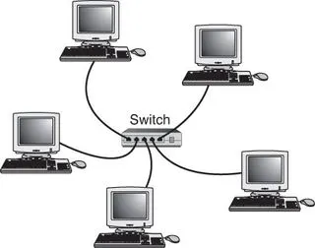
Rozdelenie počítačových sietí podľa rozsahu
PAN (Personal Area Network) – Osobná sieť určená na prepojenie zariadení v bezprostrednej blízkosti jedného používateľa (napr. Bluetooth, USB, Wi-Fi medzi mobilom a notebookom).
LAN (Local Area Network) – Miestna sieť pokrývajúca malé geografické oblasti, ako sú domácnosti, školy alebo firmy. Typicky využíva káblové alebo bezdrôtové pripojenie (Wi-Fi, Ethernet).
WAN (Wide Area Network) – Rozsiahla sieť, ktorá prepája veľké geografické oblasti, napríklad mestá, štáty alebo kontinenty. Príkladom je internet. WAN siete využívajú poskytovateľov služieb a rôzne technológie, ako optické vlákna alebo satelitné spojenia.

Slide 4
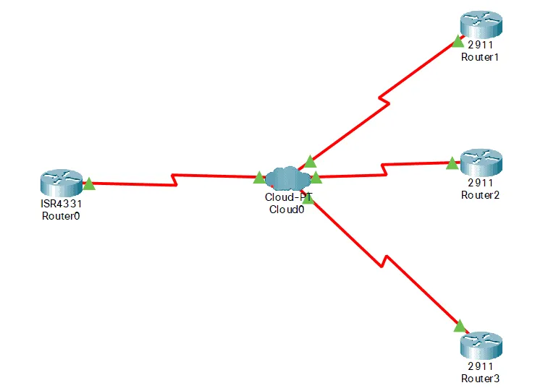
Rozdelenie počítačových sietí podľa topológie
Hviezdicová topológia (Star) – Všetky zariadenia sú pripojené k centrálnemu uzlu (switch, router, server). Ak centrálne zariadenie zlyhá, sieť prestane fungovať. Výhoda: jednoduchá správa a odolnosť voči výpadku jednotlivých zariadení.
Zbernicová topológia (Bus) – Všetky zariadenia sú pripojené k jednému hlavnému káblu (zbernici). Dáta sa prenášajú v oboch smeroch. Ak sa zbernica poškodí, sieť prestane fungovať. Výhoda: nízke náklady, ale slabšia stabilita pri väčšom počte zariadení.
Kruhová topológia (Ring) – Každé zariadenie je pripojené k dvom susedným, čím vytvára uzavretý kruh. Dáta sa posielajú v jednom alebo oboch smeroch. Výhoda: rovnomerné zaťaženie siete, nevýhoda: výpadok jedného zariadenia môže ovplyvniť celú sieť.

Slide 5
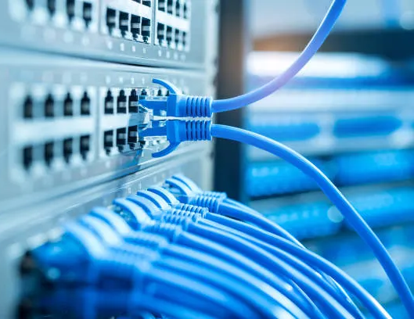
Sieťové komponenty: Aktívne prvky
Router (smerovač) – Prepája siete, riadi tok dát, umožňuje pripojenie na internet.
Switch (prepínač) – Prepája zariadenia v LAN, posiela dáta len na určené zariadenie.
Hub (rozbočovač) – Posiela dáta všetkým zariadeniam v sieti, menej efektívny ako switch.
Access Point – Umožňuje bezdrôtové pripojenie k sieti (Wi-Fi), rozširuje pokrytie.
Firewall – Chráni sieť pred neoprávneným prístupom a kybernetickými hrozbami.

Slide 6
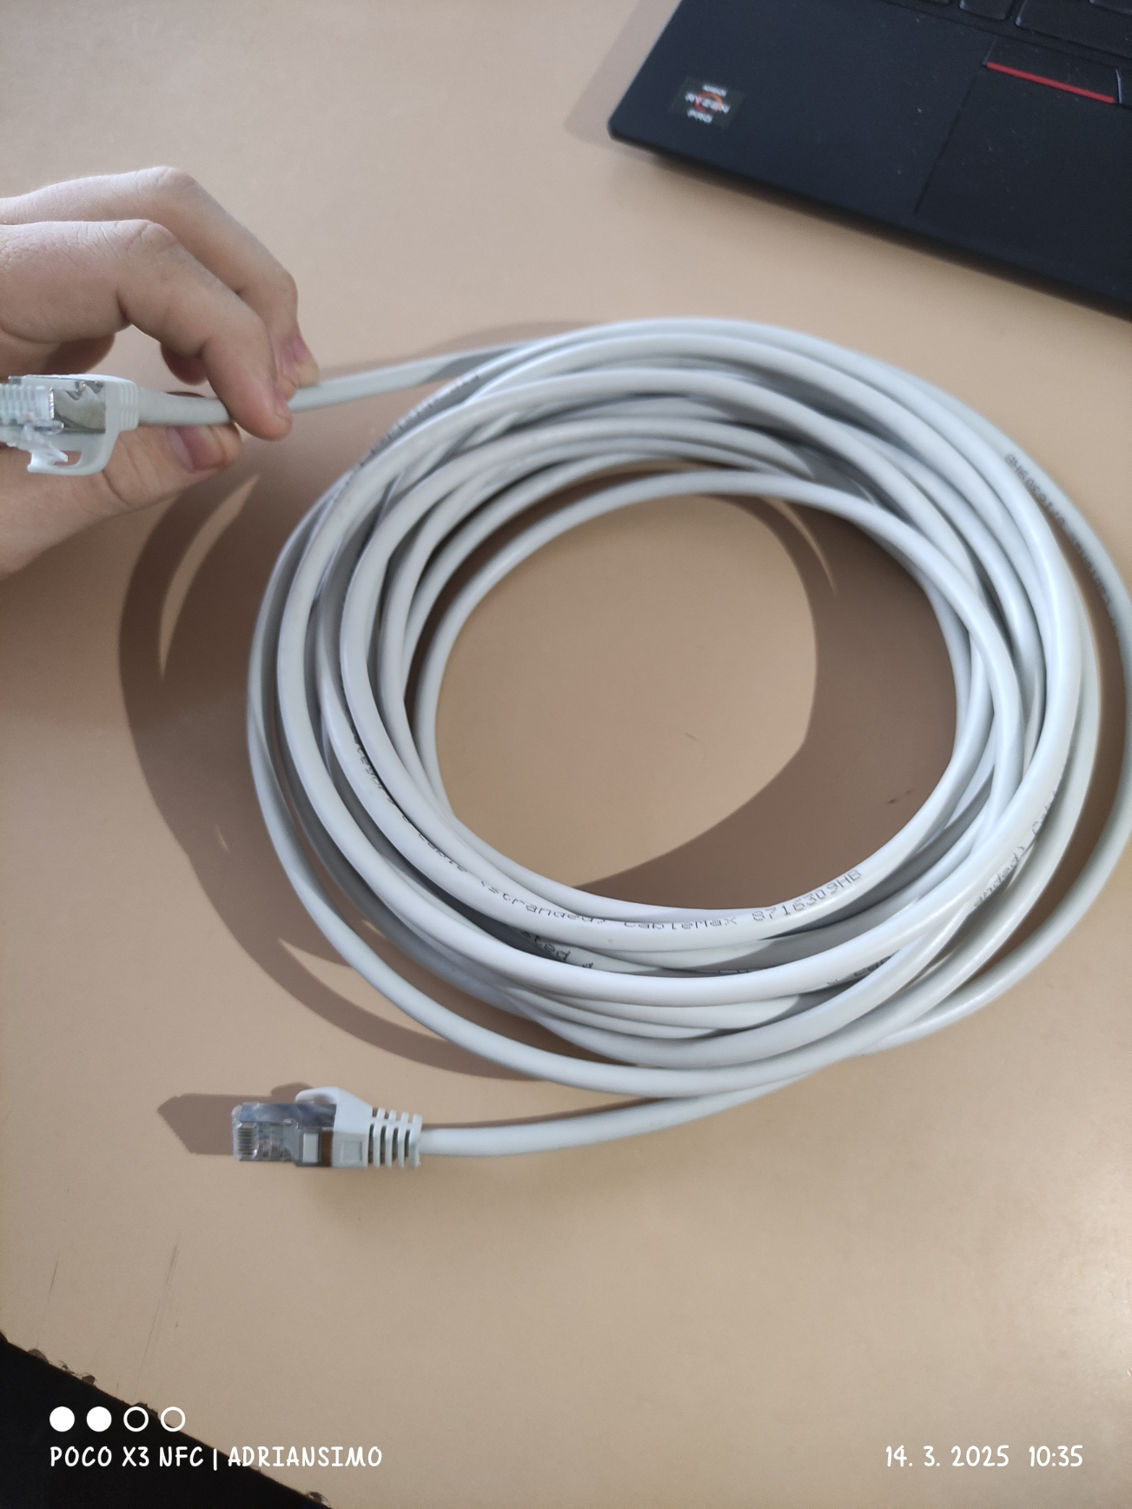
Sieťové komponenty: Pasívne prvky
1. Káble
UTP (Unshielded Twisted Pair)
Použitie: Pripojenie počítačov, switchov, routerov v LAN sieťach.
FTP (Foiled Twisted Pair)
Použitie: Používa sa v prostredí s väčším elektromagnetickým rušením.
Optické vlákna
Prenášajú dáta pomocou svetla, sú rýchle a odolné voči rušeniu.
Použitie: Vysokorýchlostné siete, internetové chrbticové siete, dátové centrá.
2. Konektory
RJ-45
Štandardný konektor pre Ethernetové káble (UTP/FTP).
Použitie: Pripojenie počítačov, switchov, routerov.
3. Patch panely
Pasívne sieťové prvky, ktoré organizujú a spravujú káblové pripojenia.
Použitie: Umožňujú jednoduché a prehľadné prepojenie káblov v serverovniach a rozvádzačoch.

Slide 7
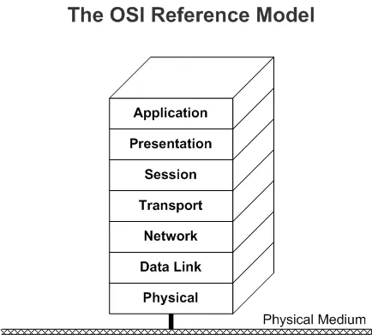
OSI model a jeho vrstvy (7 vrstiev)
OSI (Open Systems Interconnection) model rozdeľuje sieťovú komunikáciu do 7 vrstiev:
Fyzická vrstva – Prenos bitov cez fyzické médium (káble, rádiové vlny).
Linková vrstva – Riadi prístup k médiu, zabezpečuje detekciu chýb (Ethernet, Wi-Fi).
Sieťová vrstva – Smerovanie paketov medzi zariadeniami (IP, ICMP).
Transportná vrstva – Riadi spoľahlivý prenos dát (TCP, UDP).
Relačná vrstva – Udržuje spojenia medzi aplikáciami.
Prezentačná vrstva – Šifruje, komprimuje a konvertuje dáta (SSL/TLS).
Aplikačná vrstva – Poskytuje služby pre aplikácie (HTTP, FTP, DNS).

Slide 8
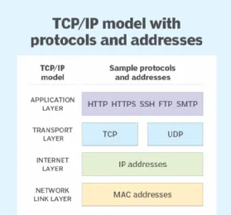
TCP/IP model (základné protokoly: IP, TCP, UDP)
TCP/IP model má 4 vrstvy:
Linková vrstva – Pracuje s fyzickým prenosom dát (Ethernet, Wi-Fi).
Internetová vrstva – Smerovanie paketov medzi sieťami (IP, ICMP).
Transportná vrstva – Riadi prenos dát medzi zariadeniami:
TCP (Transmission Control Protocol) – Spoľahlivý, zabezpečený prenos.
UDP (User Datagram Protocol) – Rýchly, ale nespoľahlivý prenos (streaming, VoIP).
Aplikačná vrstva – Obsahuje protokoly pre koncové aplikácie (HTTP, FTP, DNS).

Slide 9

Protokoly aplikačnej vrstvy
HTTP (HyperText Transfer Protocol) – Prenos webových stránok bez šifrovania.
HTTPS (HTTP Secure) – Šifrovaný prenos cez SSL/TLS, bezpečný web.
FTP (File Transfer Protocol) – Prenos súborov medzi serverom a klientom.
DNS (Domain Name System) – Prekladá doménové mená na IP adresy.
DHCP (Dynamic Host Configuration Protocol) – Automatické priraďovanie IP adries.

Slide 10

Bezpečnostné protokoly
SSL/TLS (Secure Sockets Layer / Transport Layer Security) – Šifrovanie komunikácie na internete (HTTPS).
VPN (Virtual Private Network) – Bezpečné šifrované pripojenie cez verejnú sieť.
IPSec (Internet Protocol Security) – Šifrovanie a zabezpečenie dát na sieťovej vrstve.

Slide 11
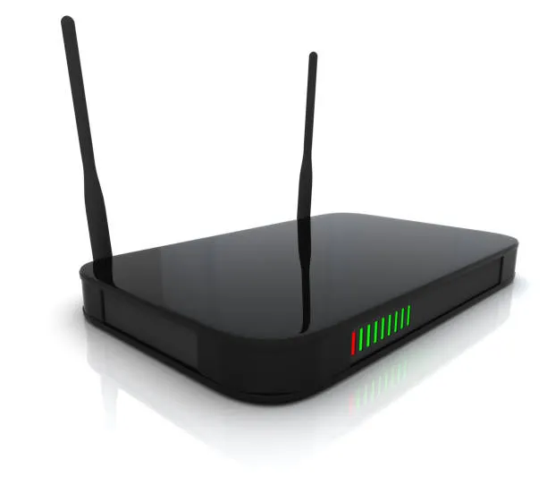
Praktické využitie sietí
1. Domáce siete a Wi-Fi
Použitie: Pripojenie zariadení (počítače, smartfóny, TV, IoT) k internetu.
Výhody: Rýchly prístup k internetu, zdieľanie súborov, streamovanie, smart domácnosť.
2. Firemné siete a zabezpečenie
Použitie: Prepojenie pracovných staníc, serverov, tlačiarní, kamerových systémov.
Výhody: Efektívna komunikácia, zdieľanie dát, prístup k firemným aplikáciám.
Zabezpečenie: Firewally, VPN, antivírusy, kontrola prístupu, šifrovanie dát.
3. Cloudové riešenia a vzdialený prístup
Použitie: Práca na diaľku, online úložiská.
Výhody: Dostupnosť dát kdekoľvek, škálovateľnosť, zníženie nákladov na infraštruktúru.
Zabezpečenie: Dvojfaktorová autentifikácia, zálohovanie, šifrovanie cloudových dát.

Slide 12
Ďakujem za pozornosť

